Slide 1

পরিচিতি
সবাইকে শুভেচ্ছা
মোঃ আশরাফুজ্জামান সহকারী শিক্ষক
আহমদআলীমাধ্যমিকবিদ্যালয়,
ডাকঃকাশিপুর উপজেলাঃমণিরামপুর
জেলাঃ-যশোর।
বিষয়ঃ- বাংলা ১ম
শ্রেণিঃ- ৮ম
বিশেষ পাঠঃ গদ্য
আজকের পাঠঃ- আমাদের লোক শিল্প
সময়ঃ- ৫০ মিনিট।
তারিখঃ-২০/০৬/২০১৩
পাঠ পরিচিতি

Slide 2
আচরণিক উদ্দেশ্য
লেখক পরিচিতি বলতে পারবে।
লোকশিল্পের সংজ্ঞা ও গুরুত্ব ব্যাখ্যা করতে পারবে।
পাঠ্যাংশ টুকু থেকে কঠিন কঠিন শব্দের অর্থ বলতে পারবে।
‘মৃৎশিল্প বাংলাদেশের একটি প্রাচীনতম নিদর্শন’-এ মন্তব্যটি ব্যাখ্যা করতে
পারবে।
লোকশিল্প বাংলাদেশের মানুষের জীবন ও জীবিকার সঙ্গে কীভাবে জড়িয়ে
আছে- তা বিশ্লেষণ করতে পারবে।

Slide 3
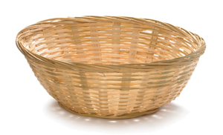
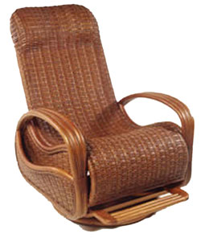
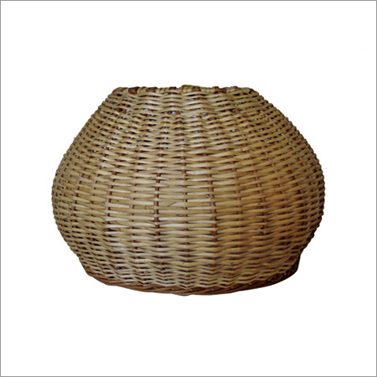
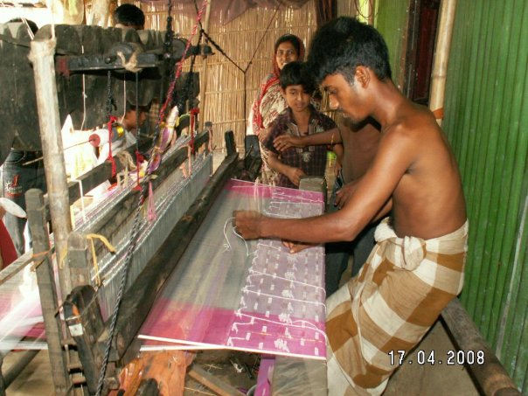

Slide 4
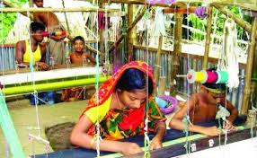
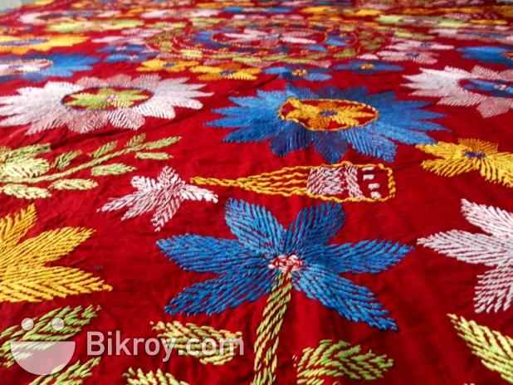

Slide 5
আমাদের লোকশিল্প

Slide 6
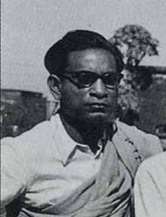
জন্মঃ ১৯২১ সাল।
পেশাঃ অধ্যাপনা
মৃত্যুঃ ১৯৮৮ সাল
রচনাবলীঃলোকশিল্প

Slide 7
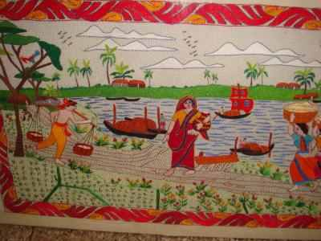
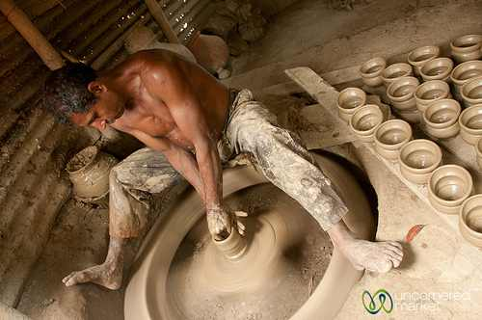
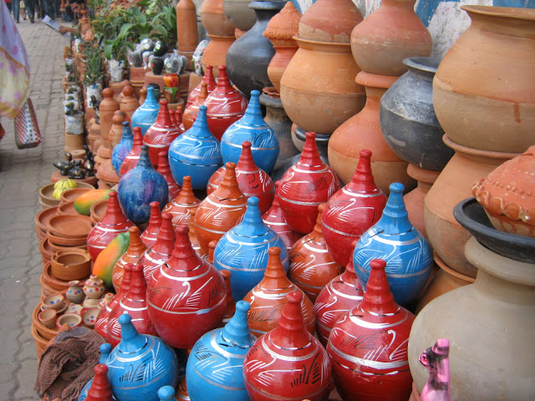
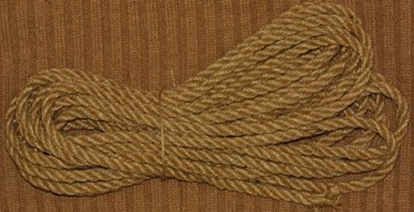

Slide 8
একক কাজ
১। লোকশিল্প কাকে বলে?
২। কামরুল হাসান কোথায় এবং কত তারিখে জন্মগ্রহণ করেন?
সময়ঃ- ০৫ মিনিট।

Slide 9
সরব পাঠঃ-
নিরব পাঠঃ-
নিরব পাঠ

Slide 10
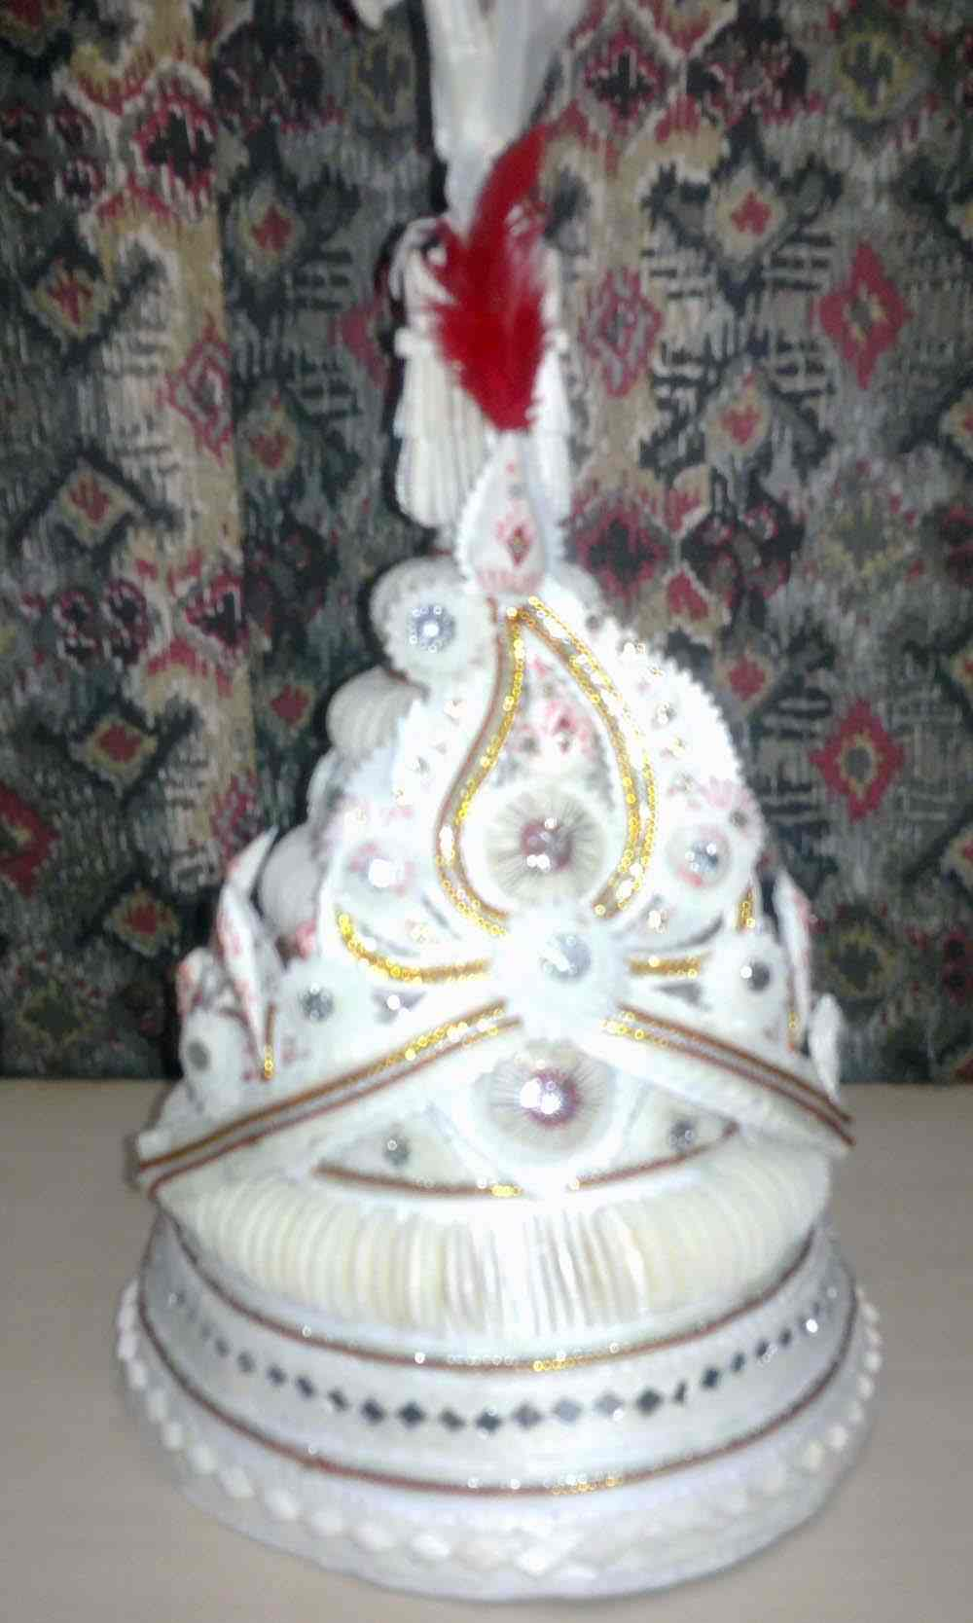
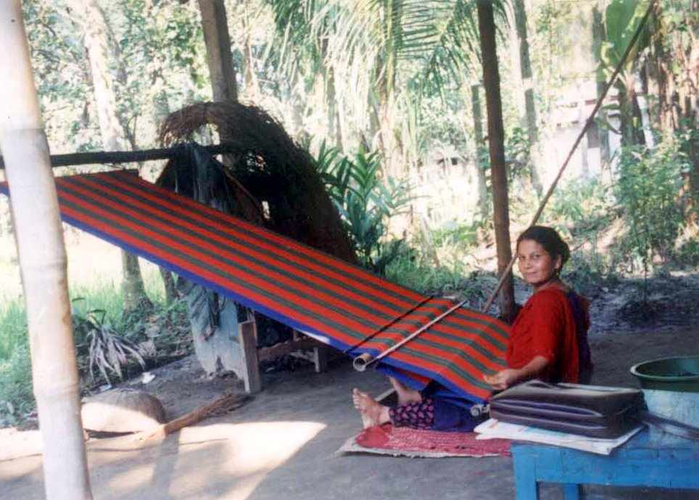
টোপর
বরের মাথার মুকুট
দেশি জিনিস দিয়ে দেশের মানুষের হাতে তৈরী শিল্পসম্মত দ্রব্য।
লোকশিল্প

Slide 11
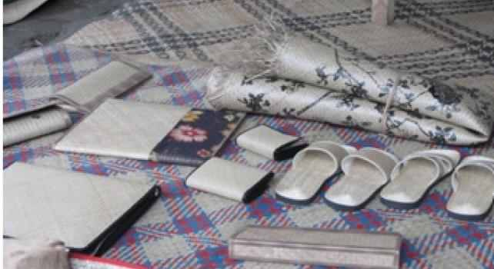
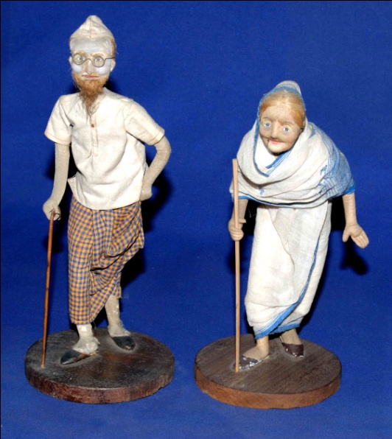
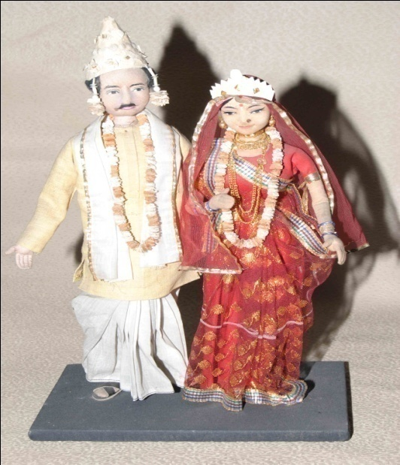
বিক্রি করা যায় এমন জিনিস।
পণ্যদ্রব্য
অতীতের গর্ব ও গৌরবের বস্তু
ঐতিহ্য

Slide 12
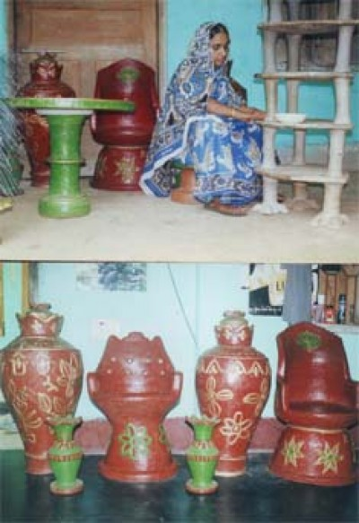
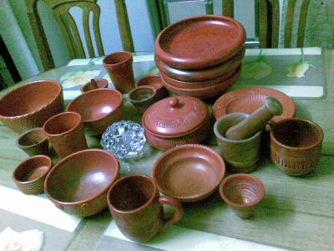

Slide 13
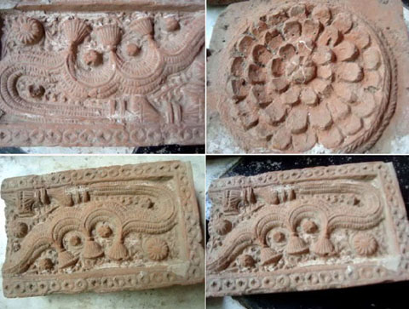
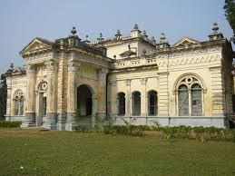
নকশাদার ইট দ্বারা নির্মাণ করা পুরাতন মসজিদ। যা লোকশিল্পের এক অতুলনীয় নিদর্শন।

Slide 14
জোড়ায় কাজ
‘মৃৎশিল্প বাংলাদেশের একটি প্রাচীনতম নিদর্শন’- ব্যাখ্যা কর।
সময়ঃ- ১০ মিনিট

Slide 15
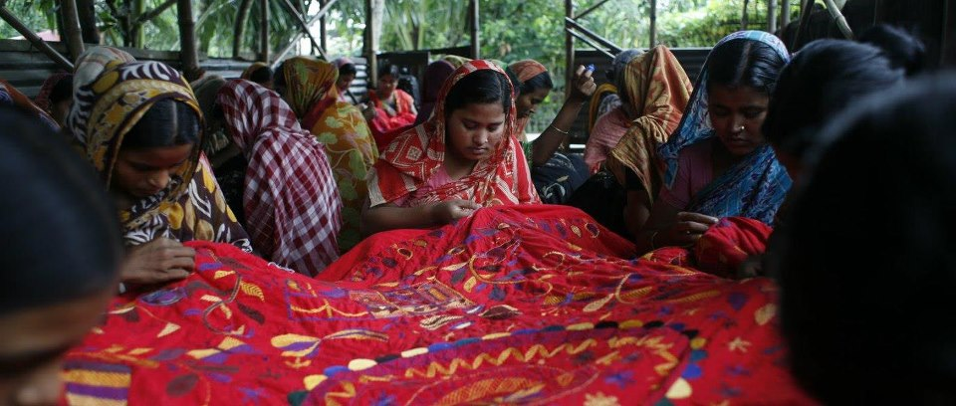
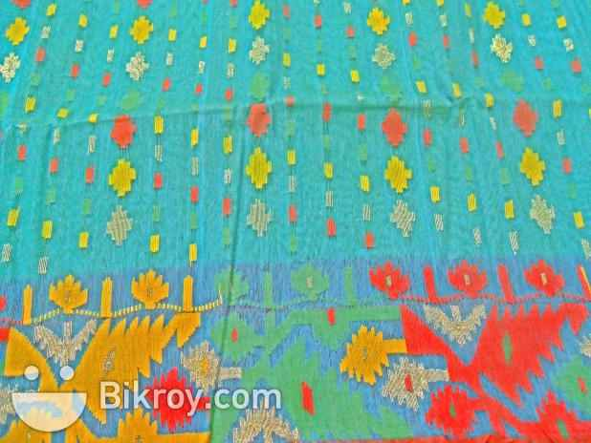
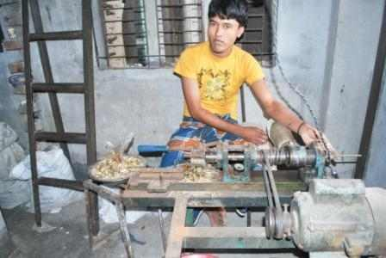
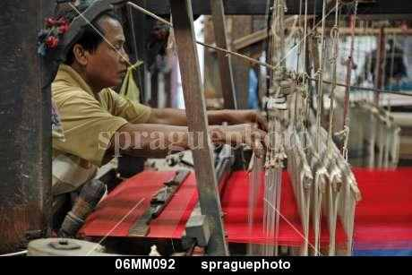

Slide 16
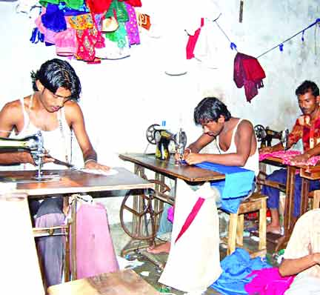
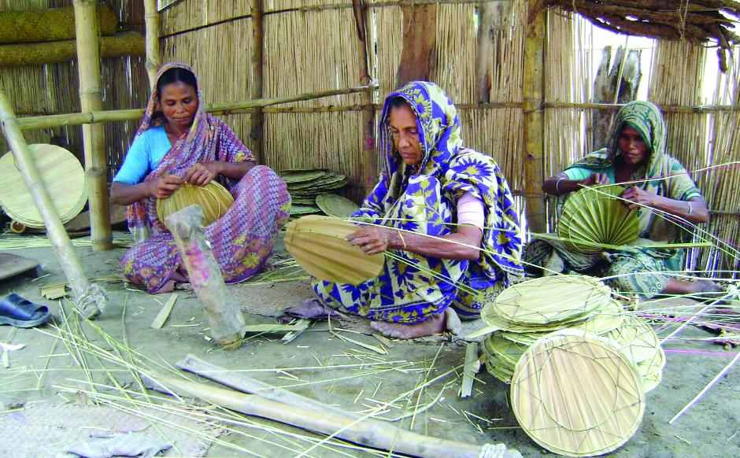
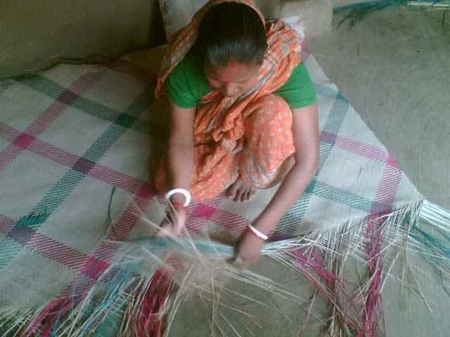
জীবন ও জীবিকার সাথে বাংলার লোকশিল্প মানুষের সাথে মিশে আছে।

Slide 17
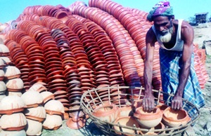
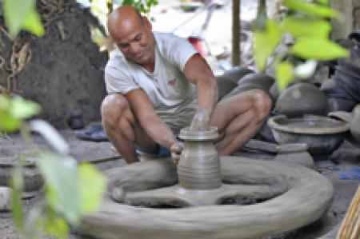
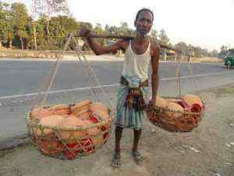
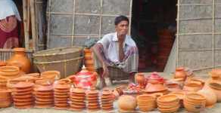

Slide 18
দলীয় কাজ
বাংলাদেশের লোক শিল্প মানুষের জীবন ও জীবিকার সঙ্গে কীভাবে জড়িয়ে আছে ? বিশ্লেষণ কর।
সময়ঃ- ১৫ মিনিট।

Slide 19
মূল্যায়ন
কামরুল হাসানের জন্ম স্থান কোথায় ?
লোকশিল্প কাকে বলে ? কয়েকটি লোকশিল্পের নাম বল।
মৃৎশিল্পকে প্রাচীন নিদর্শন বলা হয় কেন ?
লোক শিল্প মানুষের জীবনের সঙ্গে কিভাবে মিশে আছে ?

Slide 20
বাড়ীর কাজ
‘লোকশিল্প সংরক্ষণ ও সম্প্রসারণের দায়িত্ব আমাদের সকলের’ তোমার মতামত বর্ণনা কর।

Slide 21

ধন্যবাদ

